Slide 1
模拟智能家居系统
第四组

Slide 2
项目概述
项目背景
  随着3C(Computer,ConsumerElectronic,Communication)技术、网络技术及家居智能化技术的不断发展及其在家居领域的不断深入应用,未来的家庭将是智能化、数字化、网络化的家庭，智能家居系统也随之应运而生。
  智能家居是人们的一种居住环境，其以住宅为平台安装有智能家居系统，实现家庭生活更加安全，节能，智能，便利和舒适。
www.hqyj.com

Slide 3
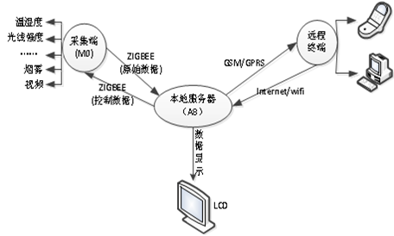
项目概述
智能家居系统
www.hqyj.com

Slide 4
项目概述
任务分工
孙玉洁：Camera
杨梦青：QT
任昱璇：QT
杜德平：M0日光灯
邢中杰：Server
余明涵：Camera
张涛：Web服务器
代淼：M0温度
李倩：M0温度
周怡然：M0风扇
www.hqyj.com

Slide 5
模块的功能描述
QT模块
www.hqyj.com

Slide 6
模块的功能描述
Camera
www.hqyj.com

Slide 7
模块的功能描述
Server
www.hqyj.com

Slide 8
模块的功能描述
Web服务器
www.hqyj.com

Slide 9
模块的功能描述
M0模块
当屋内光线太强时，关闭窗帘（在M0端LED显示器显示1）。
当屋内温度超过某个值时，自动开启空调（M0端风扇开启）。
当屋内温度低于某个值时，自动关闭空调（M0端风扇关闭）。
当有客人按下门铃时（M0端K1键），门铃响 （M0端LED显示器显示 2 ），同时向远程终端发送短信。
当有外人入侵时（按下M0端K2键），发出警报，并向终端发送短信。
光强控制
室温控制
有客来访
外人入侵
www.hqyj.com

Slide 10
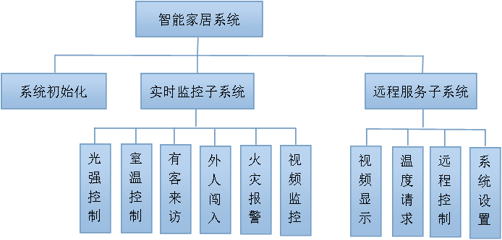
设计说明
流程框图
www.hqyj.com

Slide 11
项目总结
项目实践感想
感谢张老师的悉心指导，师老师的管理与陪伴。在五天的系统学习中，我们组员无论是有无基础的情况下，都收获了许多嵌入式知识与项目经验，也了解当下的就业形势，找准毕业的就业方向。再次感谢华清远见公司此次嵌入式实训给我们带来的成长。
www.hqyj.com

Slide 12

恳请老师指点
www.hqyj.com

Slide 13

谢谢！
www.hqyj.com

